Slide 1
INVESTIGACIÓN PRELIMINAR.

Slide 2
INTRODUCCIÓN.
Para que el inicio de un sistema tome vida, es necesario establecer los diferentes parámetros por los cuales el sistema solicitado va a desarrollarse. Para esto debemos conocer de manera directa cuales serán los beneficios, el porqué de la solicitud del nuevo proyecto, si los analistas determinan si el nuevo proyecto es factible o no realizarlo. Todas estas preguntas deben ser analizadas y tomadas en cuenta para su trabajo de manera directa conjuntamente con los administrativos, usuarios y analistas quienes serán los encargados de verificar las solicitudes que lleguen hasta sus dependencias para determinar la viabilidad o no de determinado sistema.

Slide 3
Es esta etapa se contempla el estudio en general de la empresa, que contempla lo siguiente:
El Giro
Consideración de la competencia
Los valores inmersos como la misión, visión y objetivos
Plan estratégico a nivel de empresa y áreas.
Recursos económicos disponibles
Formas de trabajar, metodologías y políticas
Tipo de personal contratado
Calidad del servicio
Experiencias anteriores

Slide 4
Esta etapa comienza con un pedido escrito llamado “system request”, que identifica el sistema de información y los cambios deseados. Pueden ser cambios mayores (un nuevo sistema) o cambios menores (un reporte). El propósito de la fase es identificar claramente la naturaleza y el alcance del problema.

Slide 5
La Investigación Preliminar Consta de tres etapas:
Aclaración de la Solicitud.
Estudio de Factibilidad
Aprobación de la solicitud

Slide 6
Aclaración de la solicitud.
Antes de considerar cualquier investigación de sistemas, la solicitud de proyecto debe examinarse para determinar con precisión lo que el solicitante desea; ya que muchas solicitudes que provienen de empleados y usuarios no están formuladas de manera clara. Además de determinar el tamaño del proyecto hasta donde se abarcará en esta solución.

Slide 7
Estudio de factibilidad
Factibilidad: se refiere a la disponibilidad de los recursos necesarios para llevar a cabo los objetivos o metas señalados, la factibilidad se apoya en 3 aspectos básicos:
Operativo.
Técnico.
Económico.
El éxito de un proyecto está determinado por el grado de factibilidad que se presente en cada una de los tres aspectos anteriores.

Slide 8
Estudio de factibilidad
Sirve para recopilar datos relevantes sobre el desarrollo de un proyecto y en base a ello tomar la mejor decisión, si procede su estudio, desarrollo o implementación.
Objetivos de un Estudio de Factibilidad.
Auxiliar a una organización a lograr sus objetivos.
Cubrir las metas con los recursos actuales en las áreas técnicas, económicas y operativas.

Slide 9
Factibilidad Técnica
Se refiere a los recursos necesarios como herramientas, conocimientos, habilidades, experiencia, etc., que son necesarios para efectuar las actividades o procesos que requiere el proyecto. Generalmente nos referimos a elementos tangibles ( medibles ).
El proyecto debe considerar si los recursos técnicos actuales son suficientes o deben complementarse.
Determinar si es posible utilizar los recursos actuales para cumplir con los objetivos.
De lo contrario es necesario incrementar recursos.
Existe la tecnología necesaria para el sistema.

Slide 10
Factibilidad económica
Se refiere a los recursos económicos y financieros necesarios para desarrollar o llevar a cabo las actividades o procesos y/o para obtener los recursos básicos que deben considerarse son el costo del tiempo, el costo de la realización y el costo de adquirir nuevos recursos.
Generalmente la factibilidad económica es el elemento más importante ya que a través de él se solventan las demás carencias de otros recursos, es lo más difícil de conseguir y requiere de actividades adicionales cuando no se posee.

Slide 11
Factibilidad económica
La viabilidad económica es la segunda parte de la determinación de recursos.
Deben considerar:
Costo de hardware.
Costo de Software. (comercial o desarrollo)
Costo de recursos humanos (Equipo Informático)
Costo de tiempo de estudio.
Costo de empleados de la empresa.

Slide 12
Factibilidad operacional
Se refiere a todos aquellos recursos donde interviene algún tipo de actividad (Procesos), depende de los recursos humanos que participen durante la operación del proyecto. Durante esta etapa se identifican todas aquellas actividades que son necesarias para
lograr el objetivo y se evalúa y determina todo lo necesario para llevarla a cabo.
Se debe preguntar, si se desarrolla e implanta ¿será utilizado el sistema? ¿ Existirá cierta resistencia al cambio?

Slide 13
Aprobación de la solicitud
Aprobación de la solicitud: no todos los proyectos solicitados son deseables o factibles. Algunas organizaciones reciben tantas solicitudes de sus funcionarios que solo son posibles atender unas cuantas. Sin embargo, aquellos proyectos que son deseables y factibles deben incorporarse en los planes de estratégicos de la Empresa.

Slide 14
¿ Qué proyectos debo seleccionar?
Existen cinco criterios específicos en la selección de proyectos.
El respaldo de los directivos de la organización.
Un periodo adecuado de compromiso para terminar el proyecto.
La posibilidad de mejorar la consecución de las metas organizacionales.
Factibilidad en cuanto a recursos para el analista de sistemas y la organización.
La rentabilidad del proyecto en comparación con otras formas en que la organización podría invertir sus recursos.

Slide 15
Selección de los Directivos: Es el principal criterio, nada se puede realizar si ellos no están de acuerdo.
Establecer un periodo adecuado de terminación tanto para el analista como para la organización : Cuestionarse y cuestionar si el negocio cuenta con la capacidad de establecer un compromiso de tiempo para instalar nuevos sistemas.

Slide 16
Mejorar metas organizacionales: el proyecto debe contribuir a la mejora en la organización no a darle mas problemas.
Seleccionar un proyecto Factible de acuerdo con los recursos y capacidades con que cuenten tanto el analista como la orgaización: Algunos proyectos estarán fuera del alcance de los conocimientos y se debe ser capaz de reconocerlo.

Slide 17
Se necesita determinar de manera conjunta la valía del proyecto de sistemas en comparación de cualquier otro proyecto alternativo: Debemos tener presente que cuando se comienza con un proyecto informático le dedica recursos y cualquier otro proyecto quedará afuera.

Slide 18
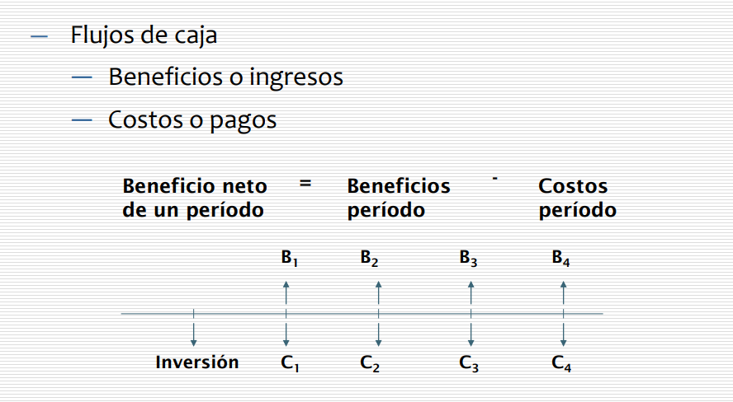
Factibilidad Económica

Slide 19
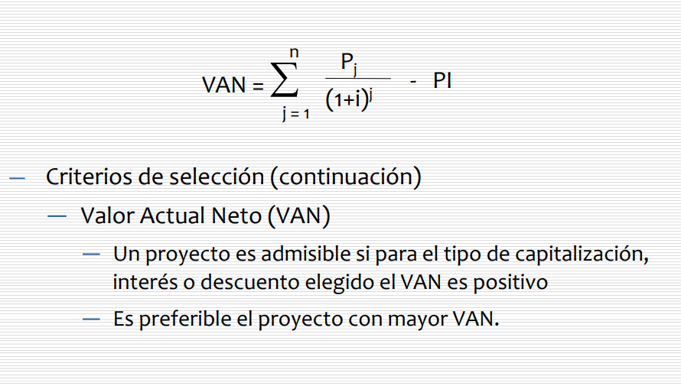
CRITERIO DE SELECCIÓN

